Slide 1


Slide 2
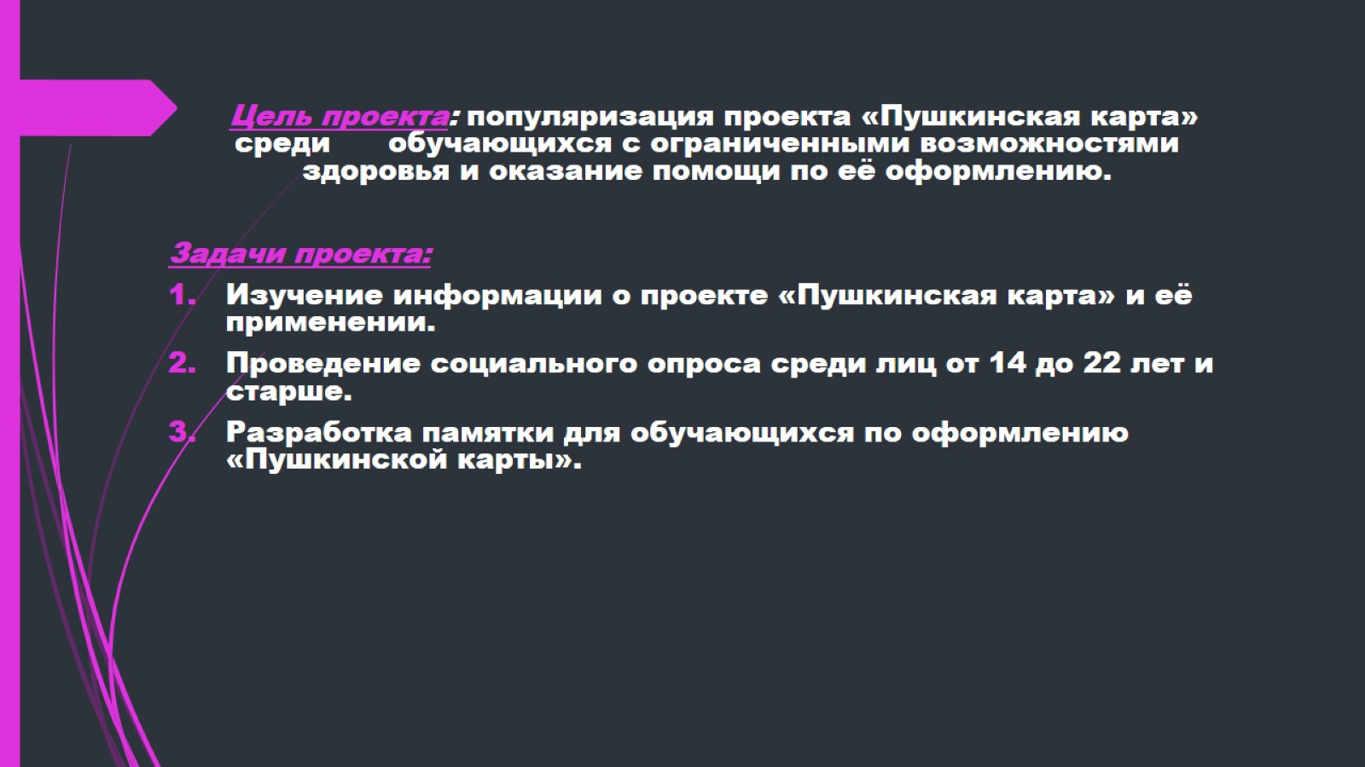

Slide 3
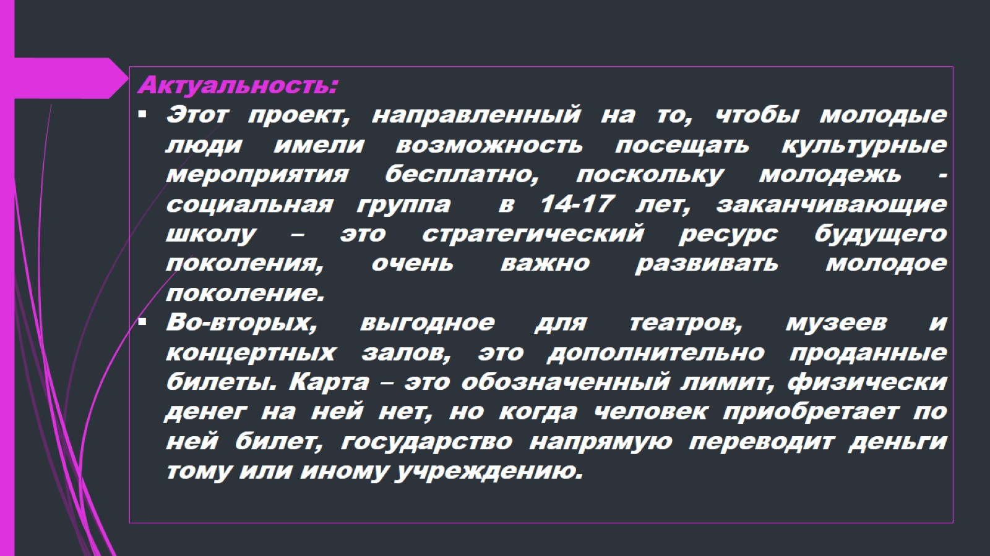

Slide 4
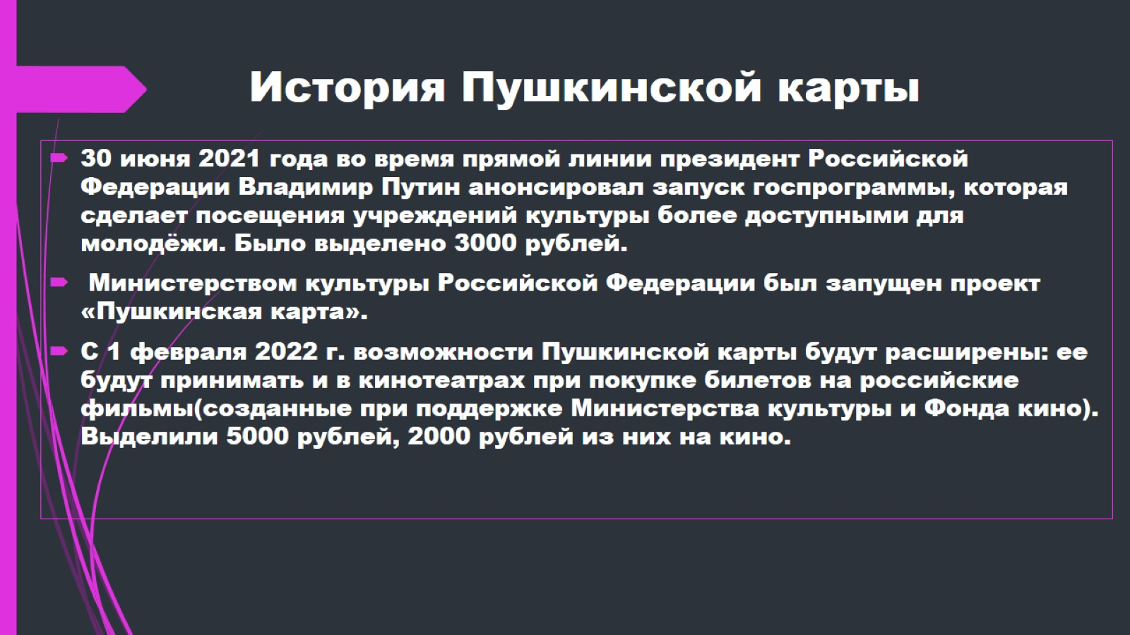
История Пушкинской карты

Slide 5
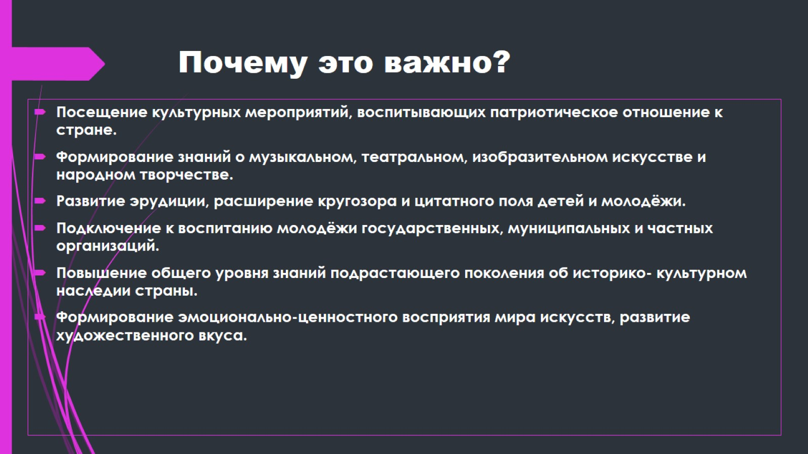
Почему это важно?

Slide 6
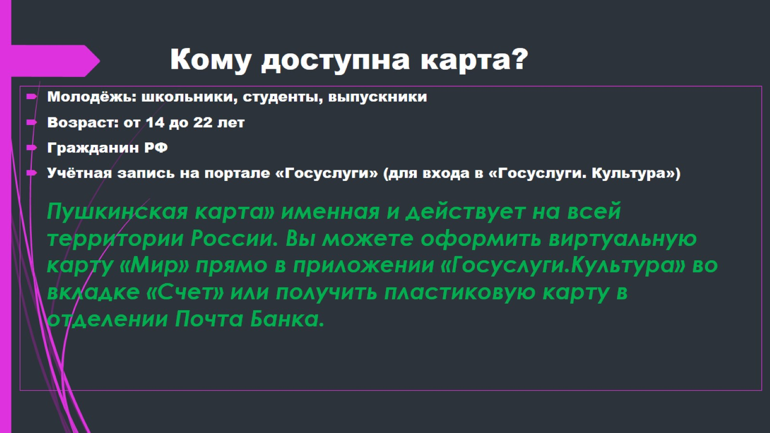
Кому доступна карта?

Slide 7

Как получить Пушкинскую карту?

Slide 8
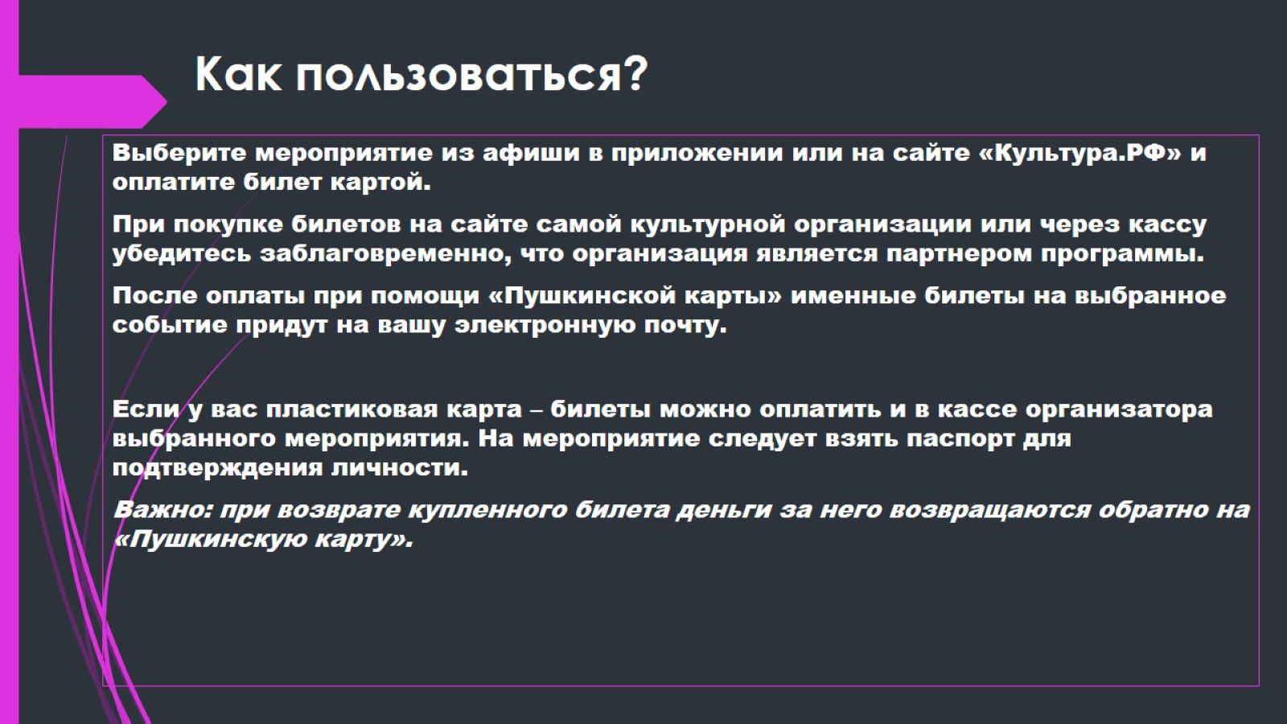
Как пользоваться?

Slide 9
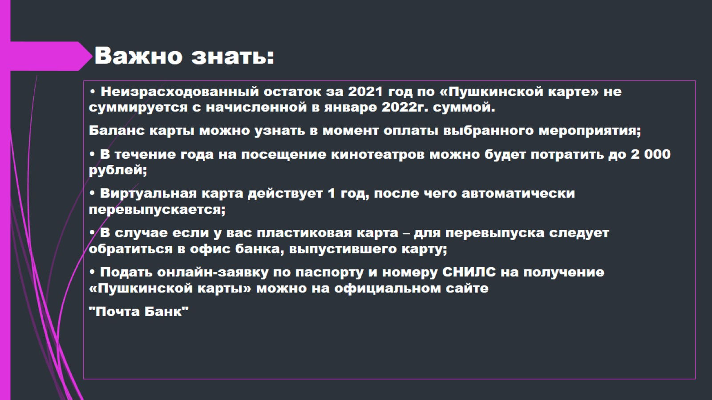
Важно знать:

Slide 10
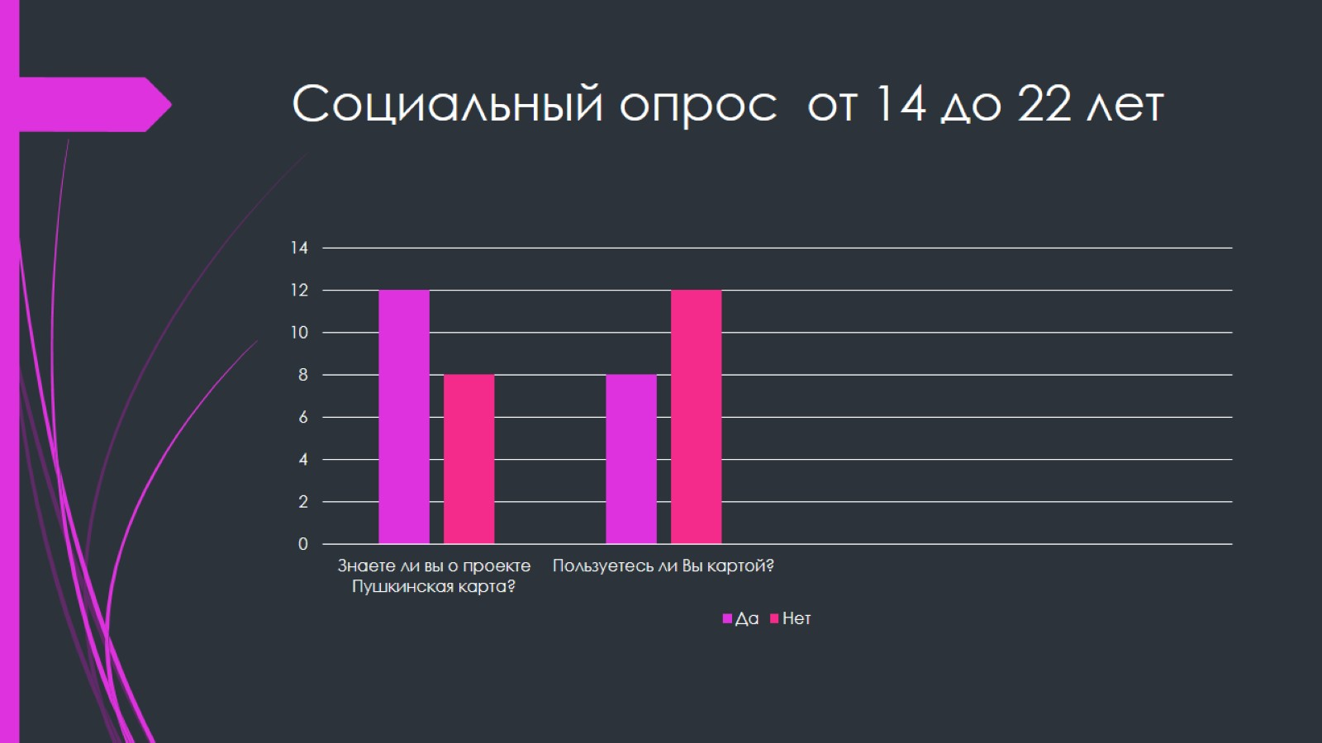
Социальный опрос от 14 до 22 лет

Slide 11
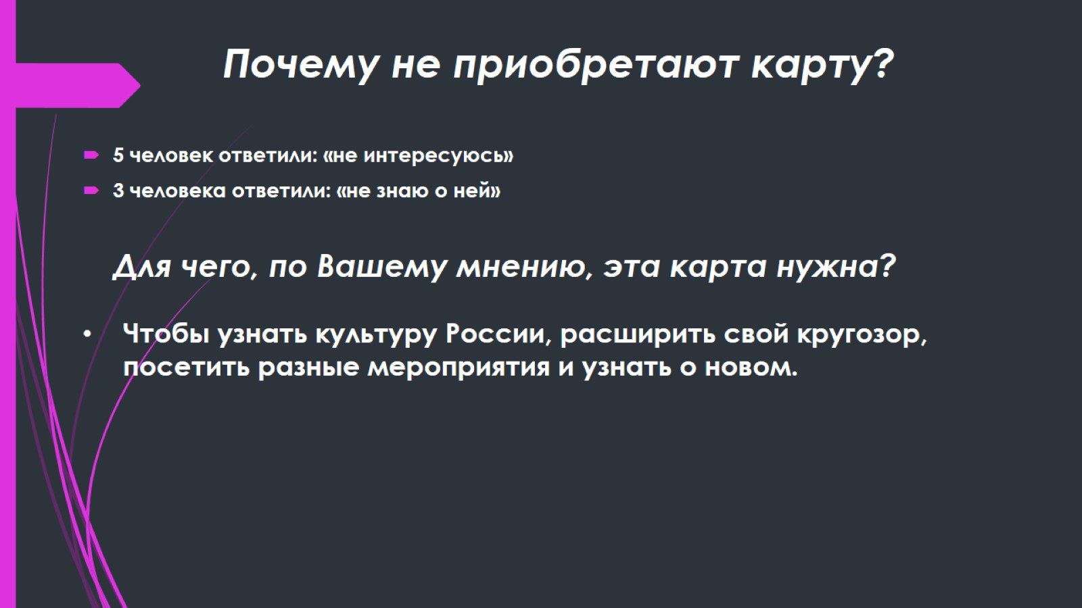
Почему не приобретают карту?

Slide 12
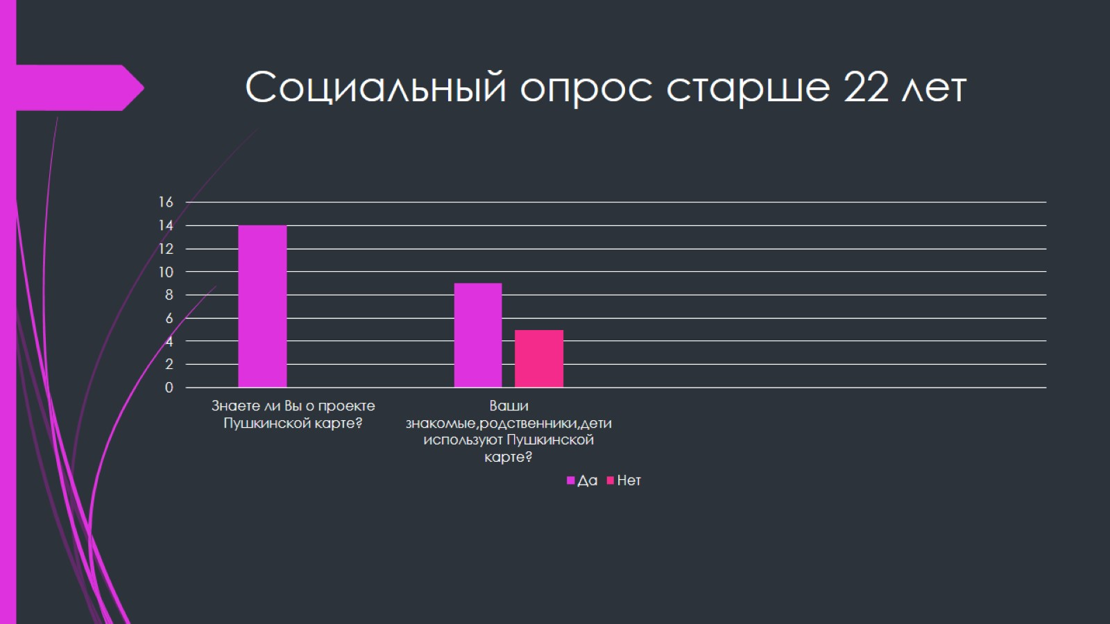
Социальный опрос старше 22 лет

Slide 13
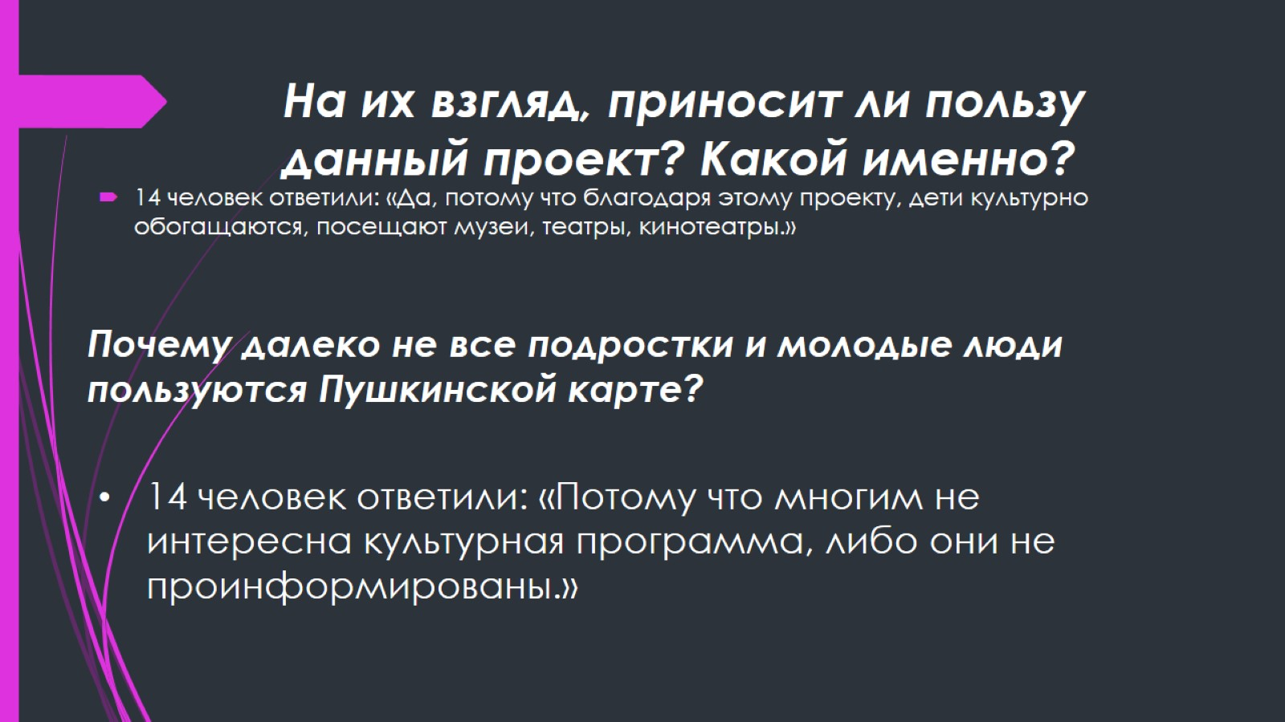
На их взгляд, приносит ли пользу данный проект? Какой именно?

Slide 14
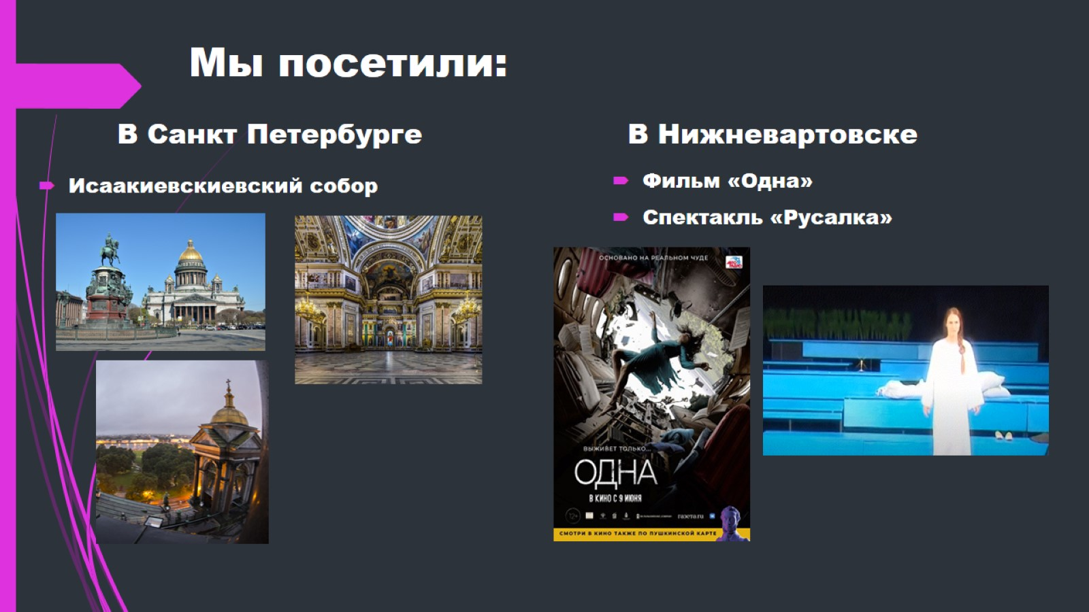
Мы посетили:

Slide 15
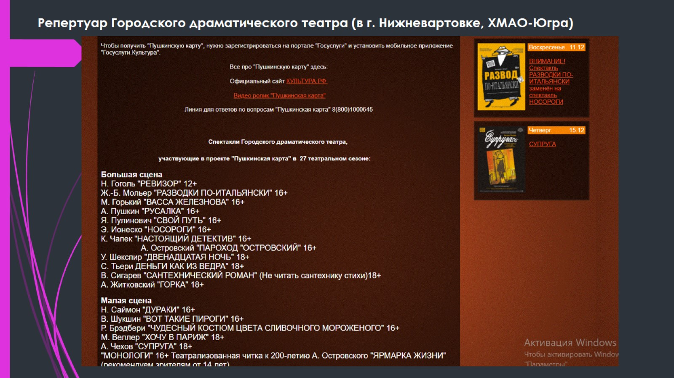

Slide 16
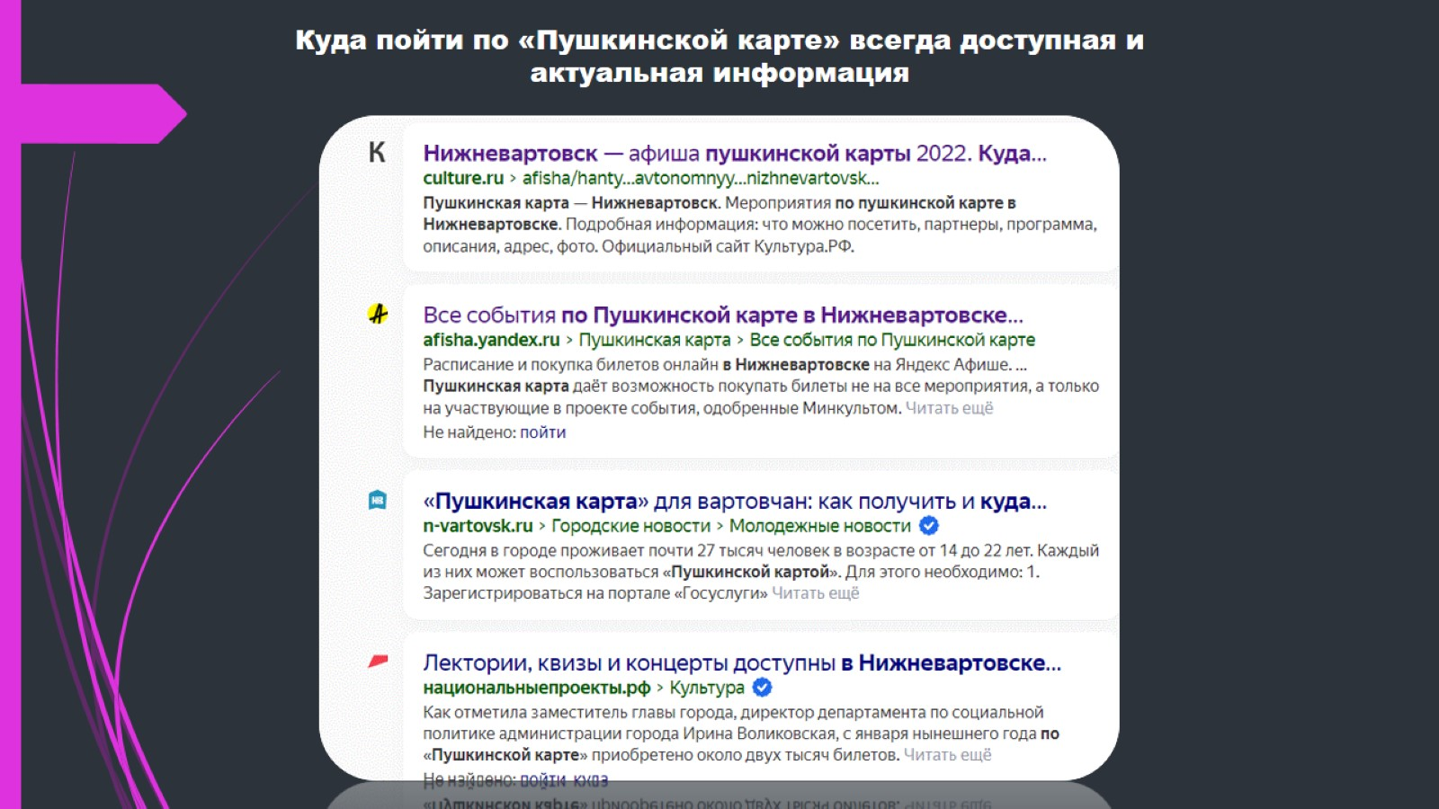

Slide 17
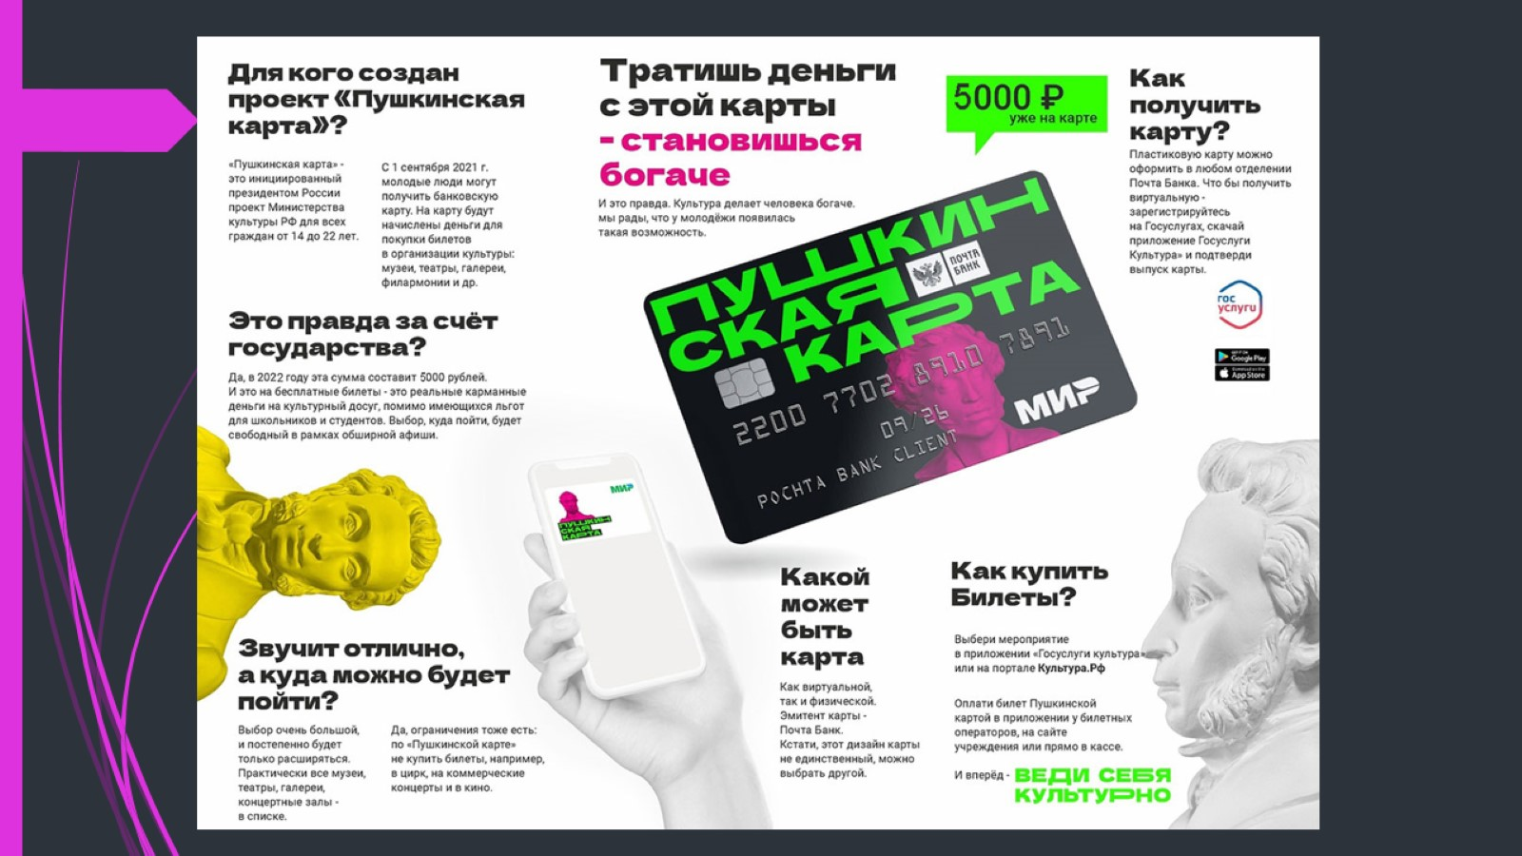

Slide 18
